Slide 1


机器学习+金融=？ ——金融领域中的机器学习技术
报告人：陈可佳
南京邮电大学 计算机学院
江苏省大数据安全与智能处理重点实验室
Big Data Security & Intelligent Processing

Slide 2
内容
人工智能
机器学习——AI分支
定义、流派
任务
常见范式
算法介绍
在金融中的（潜在）应用
总结：金融应用场景

Slide 3
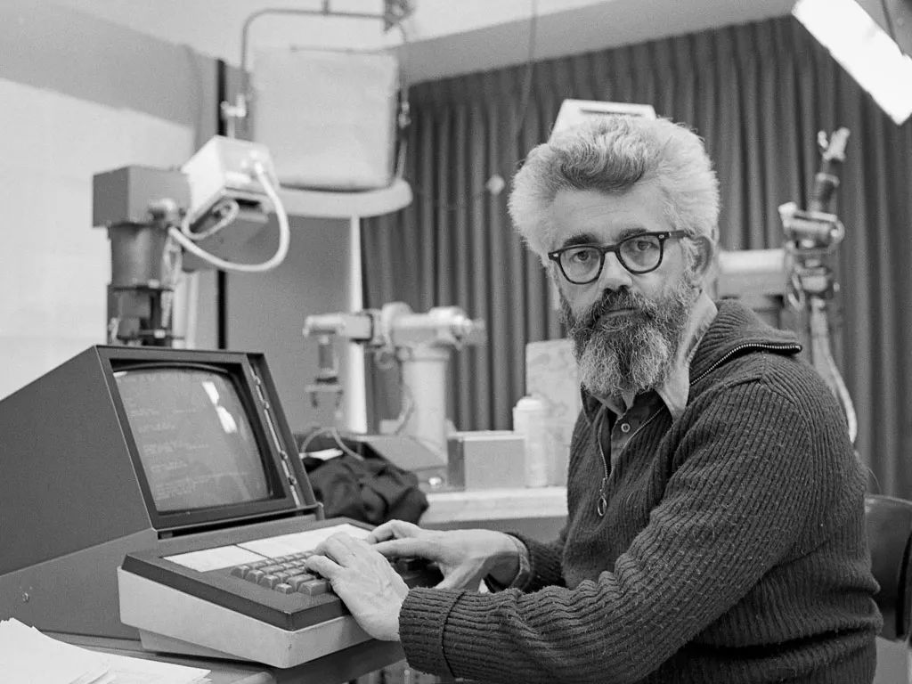
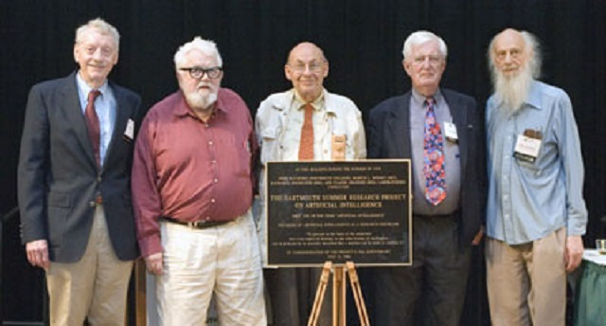

人工智能（AI）
1956年，达特茅斯会议
约翰.麦卡锡
(John McCarthy,
1927～2011)
马文.明斯基
(Marvin Minsky,
1927～2016)
AI 五十年留念（1956~2006)
什么是AI？
研究如何让计算机完成那些只有依靠人类智力才能完成的任务——Mavin Minsky
实现人类智能的功能，途径并不一定与人类智力相同——John McCarthy
研究提升机器解决复杂任务能力的领域

Slide 4

AI科学的分支
机器学习
计算机视觉
自然语言处理
语音识别
人工智能（AI）
基于规则的系统
机器人学

Slide 5





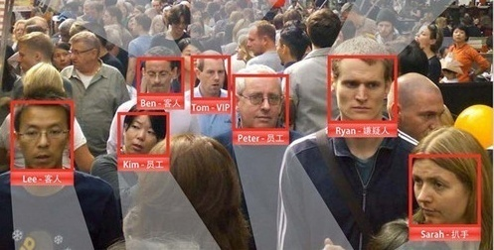
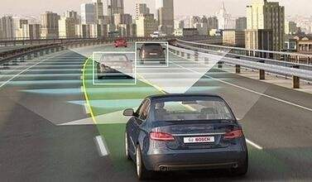
机器学习——无处不在

Slide 6
机器学习
何为机器学习？
机器通过算法自动地从数据中学习知识
两大派别
AI的一个分支（计算机科学家）
关注问题，不在乎手段（统计、代数、逻辑、几何）
应用统计学的分支（统计学家）
关注算法、不在乎实用
经典统计学（频率主义）
足够测量，无需构建模型
适合小型问题（少量参数）
可解释
但复杂问题数据稀疏？举例
机器学习
AI分支
统计学分支

Slide 7
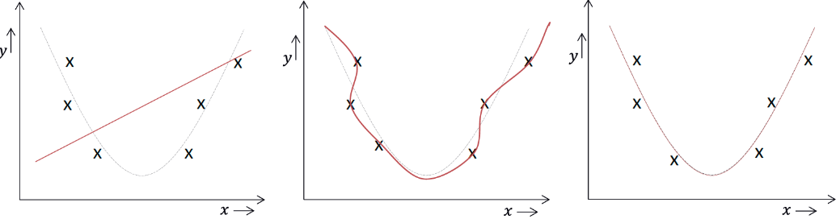
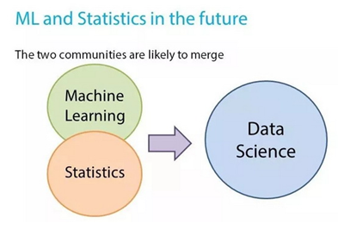
机器学习 vs. 经典统计学
欠拟合（偏差大） 过拟合（方差大） 参数优化
目前，金融行业模型
（特别是风险控制）
基于计量经济学理论
统计学为主要分析方法

Slide 8
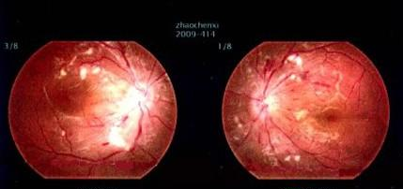


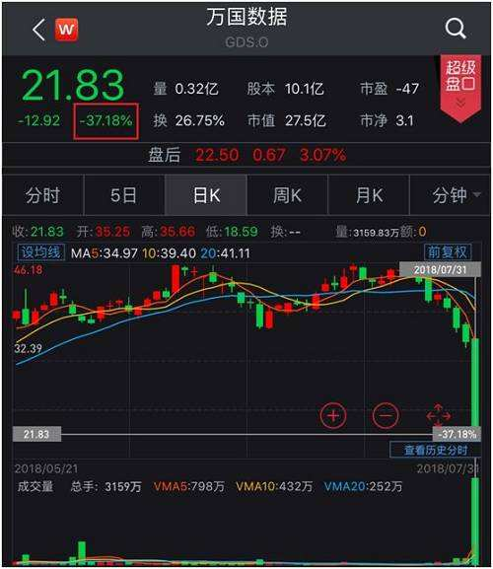
机器学习（AI分支）
“Machine Learning is the study of computer algorithms that improve automatically through experience. ” [Tom Mitchell，1997]
从示例（instance）中学习
何为示例？标签？
特征工程（重要）

Slide 9
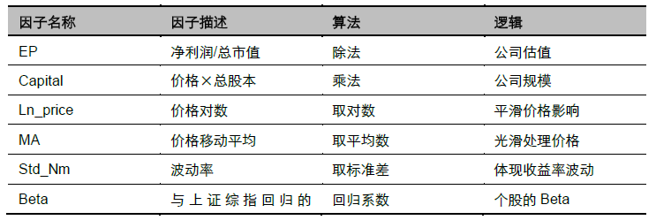
金融领域的特征举例
多因子选股模型中常用的组合特征及逻辑

Slide 10
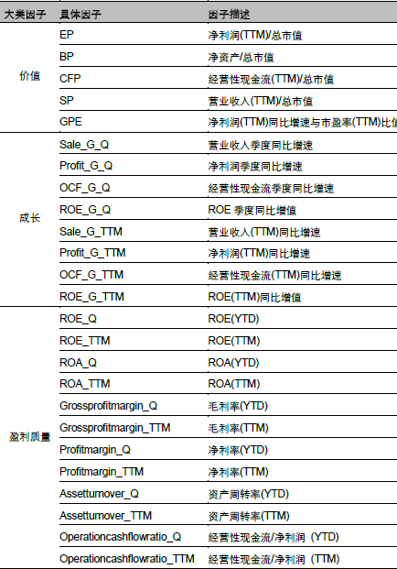
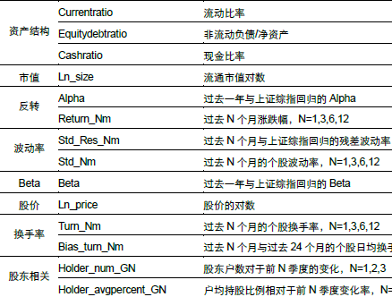
股票因子池
特征建构
特征抽取
特征选择

Slide 11
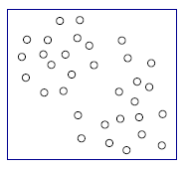
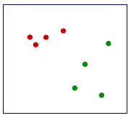
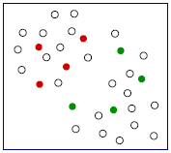
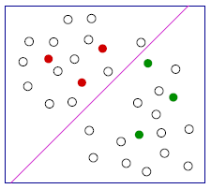
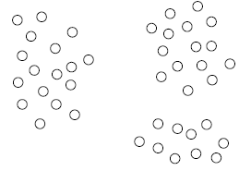
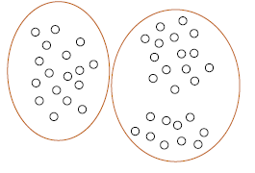
机器学习任务
分类、回归问题（有标签）——预测性
Data Supervised Semi-supervised Active Learning
聚类、相关性问题（无标签）——描述性
Unsupervised

Slide 12
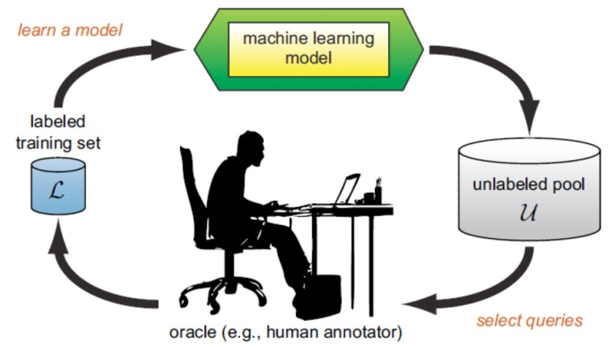

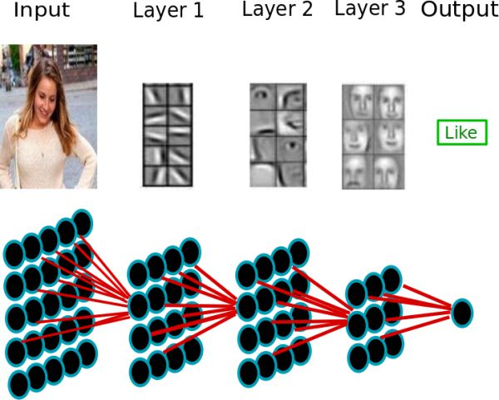
各种机器学习范式
监督学习
无监督学习
半监督学习
主动学习
迁移学习
多任务学习
多示例学习
多标记学习
强化学习
深度学习

Slide 13
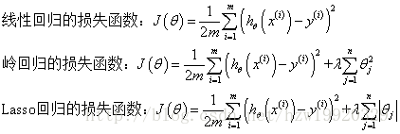
监督学习（Supervised Learning）
两大任务
回归（regression）
分类（classification）观察数据分为不同的类别
回归（区别于统计学的回归）
变量相关性、非线性
惩罚回归模型（Lasso回归、岭回归等）、卡曼滤波
解决过拟合，引入正则项
分类
准确率高、预测意义大
Logistic回归、SVM、决策、随机森林、神经网络、boosting

Slide 14
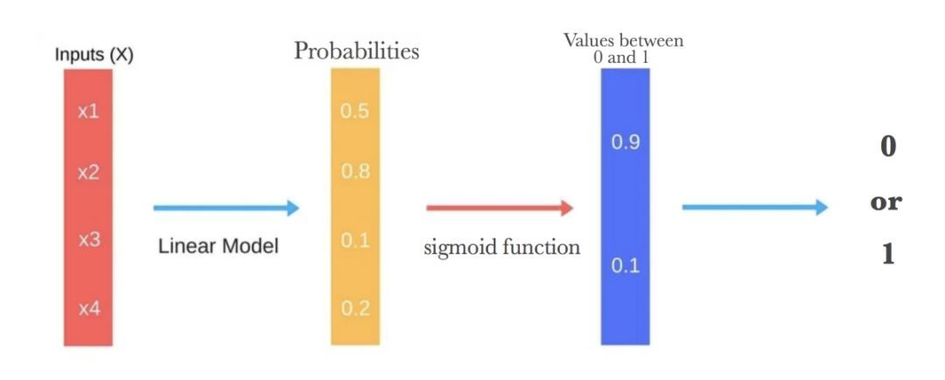
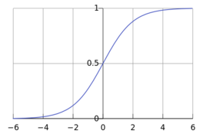
分类算法——Logistic（对数几率）回归
广义线性回归（线性变换+非线性函数）
sigmoid函数
应用：
垃圾邮件分类、疾病判断

Slide 15
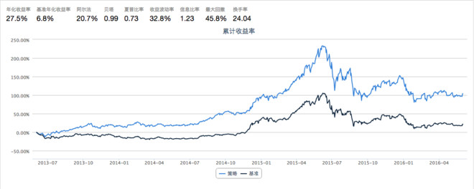
Logistic回归在金融中的应用
信贷风险管理
资产价格变化方向的预测
Notes:
信贷风险管理：利用上市公司的财务数据来预测企业经营失败的概率。
Logistic回归对于股票资产的趋势进行预测，根据一系列宏观及估值类的指标预测月度股票走势，将其走势分为“上涨”、“下跌”两类

Slide 16
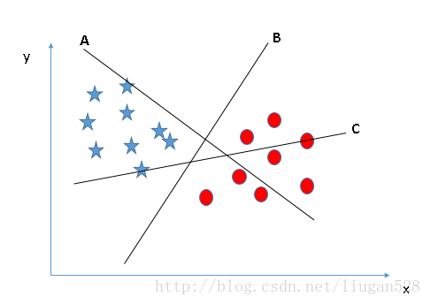
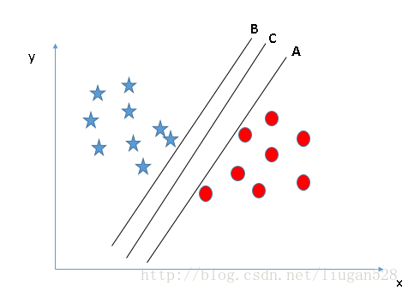
分类算法-SVM(Support Vector Machine)
思想：
找到最佳超平面使得正负样本间隔最大
采用核函数解决非线性问题（高维映射、低维内积）
适用于：小样本、非线性、高维度问题
缺点：数据敏感、非线性问题需选核函数、复杂度高

Slide 17
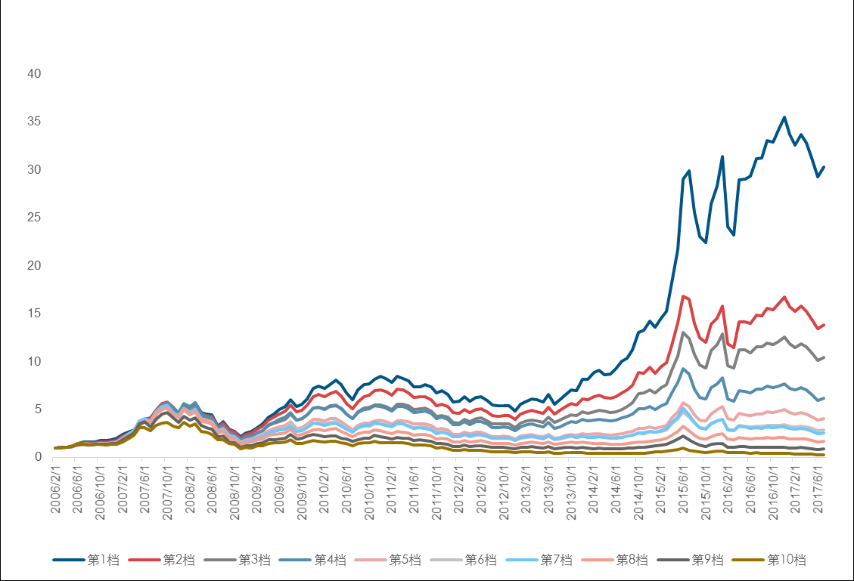
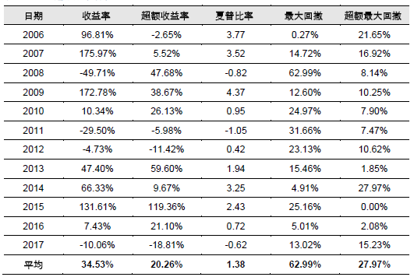
SVM在金融中的应用
举例：资产价格变化方向的预测
线性组合 SVM分类
举例：多因子选股（训练：因子暴露度和收益率）
1. 线性核收益分化明显（高斯核、多项式核、线性核）
2. 与传统多因子模型比无较大优势

Slide 18
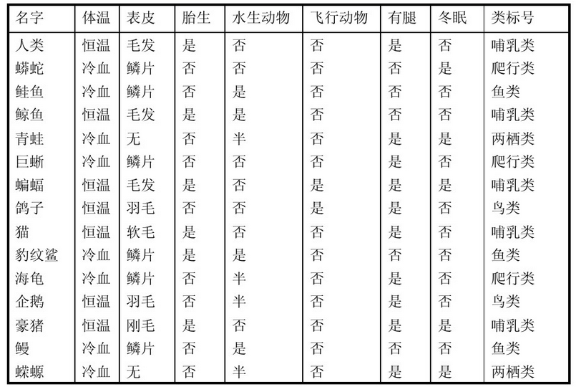
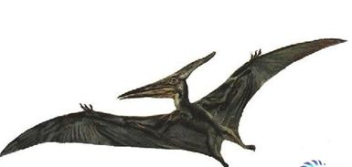
算法介绍——决策树(Decision Tree)
非企业投资决策技术
用于：分类和预测
方法：寻找最优变量和分裂阈值（Gini系数、熵），最小化损失函数
特点：逻辑简单、鲁棒性差、可集合其他模型
体温
冷血
恒温
表皮
非爬行类动物
鳞片
…
爬行类动物
非爬行类动物
？

Slide 19
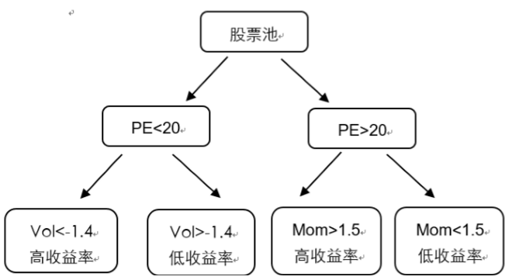
决策树在金融中的应用
举例：决策树选股
因子暴露度与个股收益率存在非线性关系
选用：动量（Mom）、波动率（Vol），市盈率（PE）三个因子

Slide 20
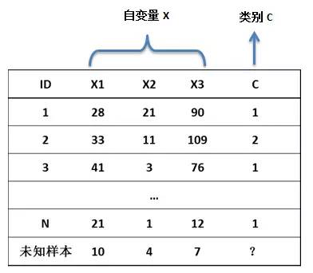
算法介绍——贝叶斯
理论：主观判断，新信息修正信念
P(A/B)=P(B/A)*P(A)/P(B)
用于：分类
P(C=1|X1,X2,X3) > P(C=2|X1,X2,X3)
则判定类别为1；否则为2
找出最大的P(X|C)P(C)
P(X1,X2,X3|C=i)
= P(X1|C=i)*P(X2|C=i)*P(X3|C=i)
贝叶斯网络
（贝叶斯公式+图论）
应用：治病机制、投资策略、过滤垃圾邮件等
优势：利用经验做合理判断和修正，适合金融市场

Slide 21
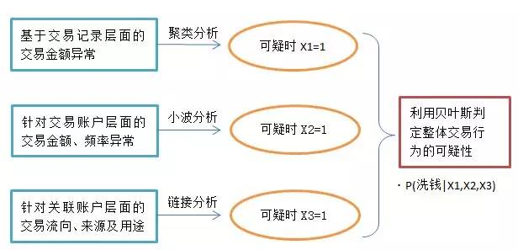
贝叶斯定理在金融中的应用
举例：风险管理（企业违约概率，CDS市场价）
市场信息+投资者主观判断
举例：反洗钱（西交大张成虎等）

Slide 22
无监督学习（Unsupervised Learning）
特点：数据无标签，学习分布特征
两类：
聚类（K-means、层次聚类、谱聚类）
——分成集群（簇），使集群内部有较高的相似性，而集群之间相似度较低
降维（因子分析、PCA、ICA）
——在众多变量或指标中提取具有代表性的特征（因子或因子组合）
例如：在多资产组合中，识别出如动量、价值、波动性、流动性等主要驱动因素。

Slide 23
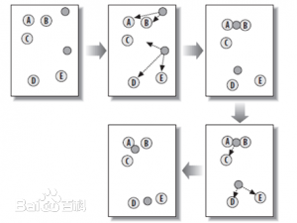
聚类算法——K-means
步骤：
1、选择K个初始中心点
2、计算cost，组成簇
3、计算簇内所有点的均值作为新的聚类中心重复上面步骤直至聚类稳定。
优点：
逻辑清晰、高速
局限：
需给定K和初始中心点

Slide 24
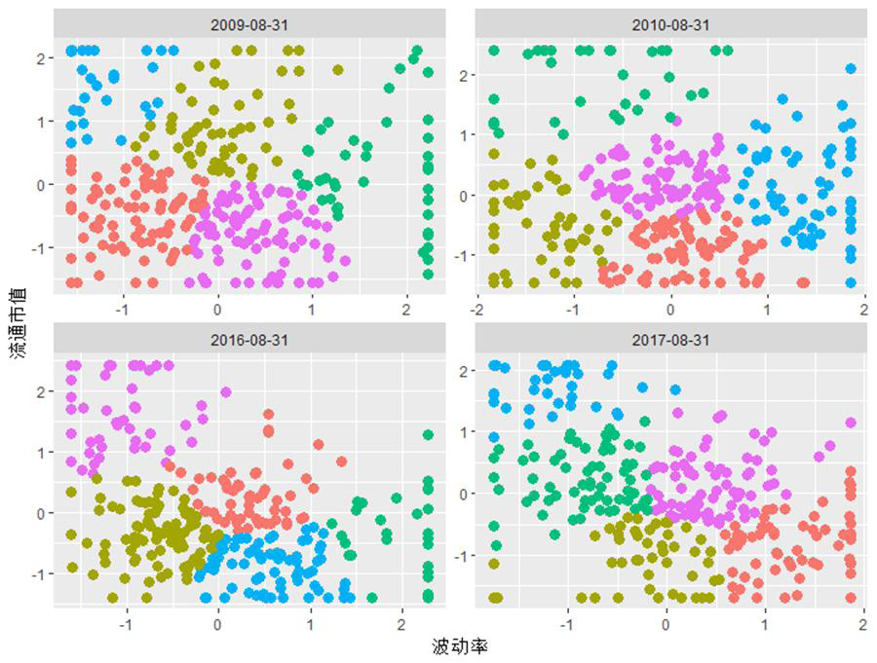
聚类在金融中的应用
举例：股票分析（流通市值、波动率）

Slide 25
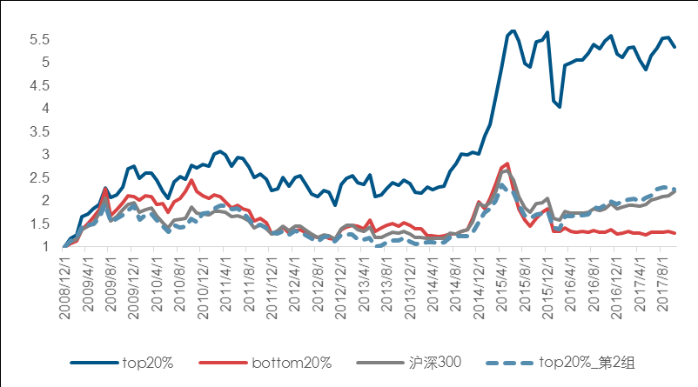
聚类在金融中的应用
股票、基金筛选、资产配置——聚类
例如：资产分层聚类，投资组合风险分散化
选股准备（提取主要因子）——降维
常用的Barra多因子模型

Slide 26
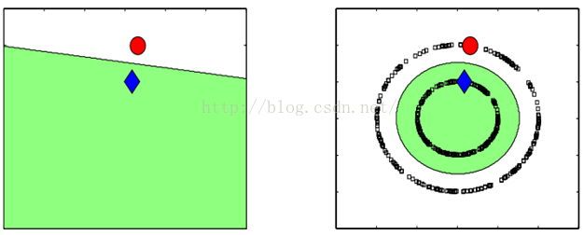
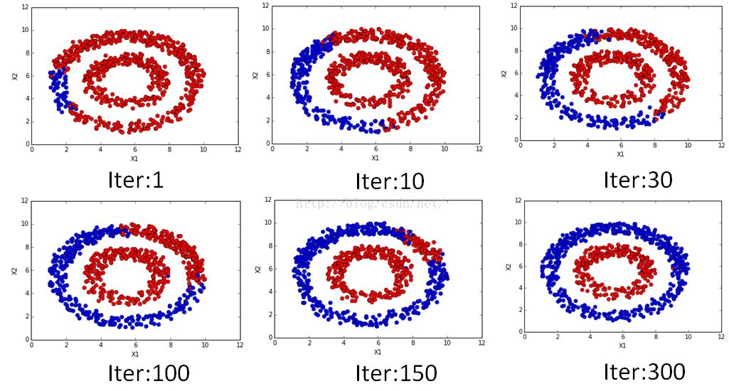
半监督学习（Semi-Supervised Learning）
问题：
少量标注样本
大量未标注样本
方法：
半监督SVM
标签传播
PU学习等
应用场景
产品推荐

Slide 27
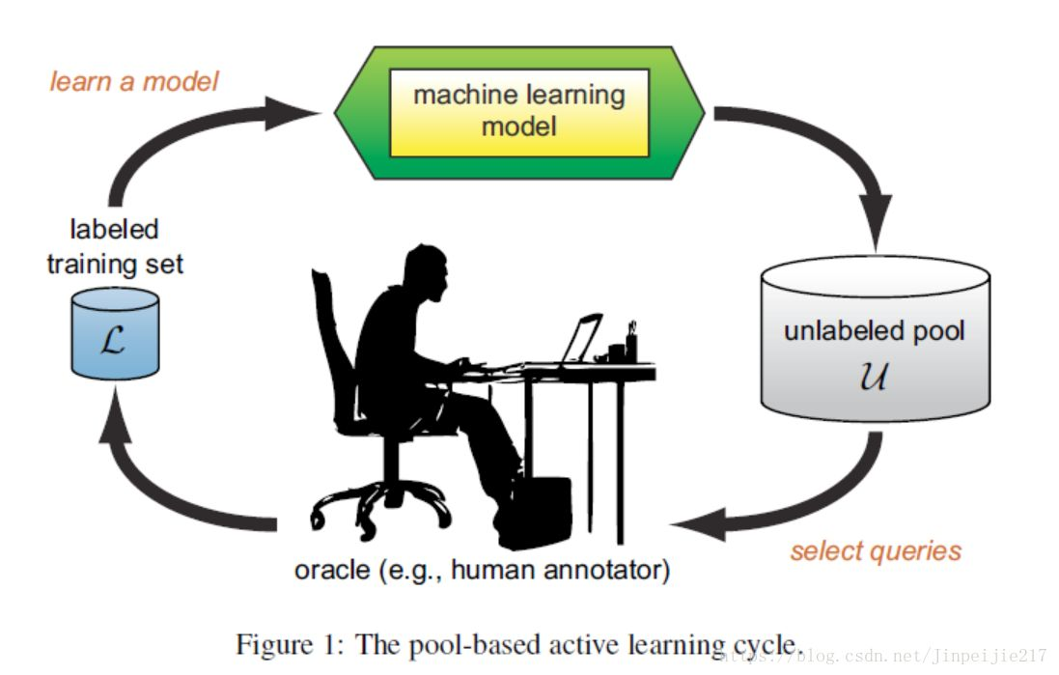
主动学习（Active Learning）
针对问题：标注样本少
思想：主动向oracle获得标注信息
获得哪些样本的标注？
需设计查询函数Q
什么是有用的样本？
不确定(uncertainty)
差异性(diversity)
优点：快速提高模型性能

Slide 28
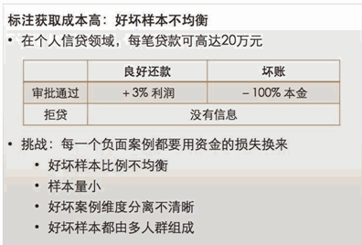
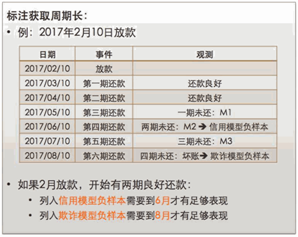
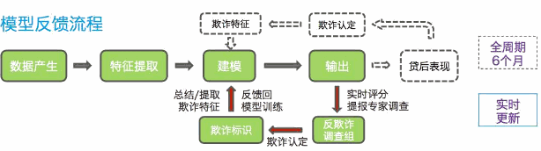
主动学习在金融中的应用
金融反欺诈中的应用

Slide 29
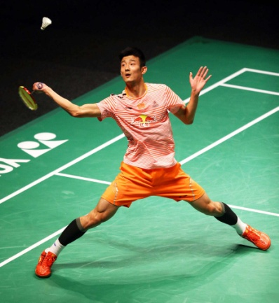
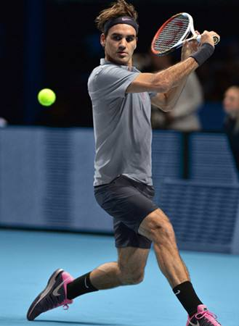


迁移学习
问题：
源任务 VS 目标任务
大量标签 VS 少量标签
目的：
利用源领域数据提高相关
目标领域的建模性能。
分类
 | 说明 | 归纳式 | 直推式 | 无监督
基于示例 | 通过调整 源领域的标签（辅助） 和 目标领域标签的权重，协同训练得到目标模型。 | √ | √
基于特征 | 找到 “好”特征 来减少源领域和目标领域之间的不同，能够降低分类、回归误差。 | √ | √ | √
基于参数/模型 | 发现源领域和目标领域之间的共享参数。 | √
基于相关性 | 建立源领域和目标领域之间的相关知识映射。 | √

Slide 30
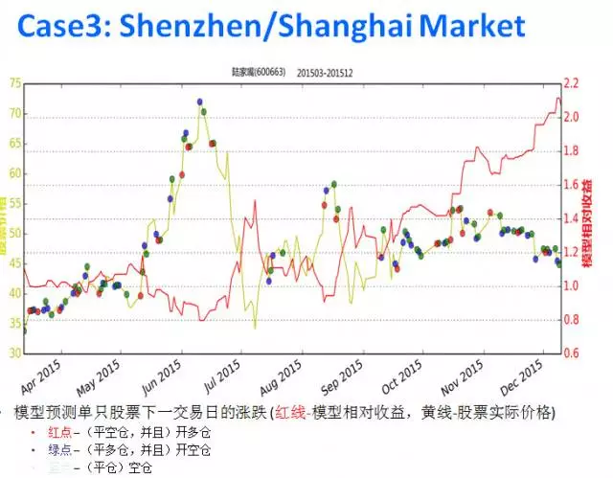
迁移学习在金融中的应用
应用场景
风控、反欺诈
精准营销模型
反欺诈模型
股票走势预测
状态之间的迁移
个性化推荐
电商推荐
金融产品推荐

Slide 31

多示例学习（Multi-Instance Learning）
问题：
示例 包
全部- -
至少一个+ +
目标：
预测新包的标记
方法：
三轴平行矩形（APR）算法
分为两步：监督学习，标记更新
应用：生物制药、图像检索
金融中的应用？暂未发现

Slide 32

多标记学习（Multi-Label Learning）
问题：一个示例存在多个标记
举例：
方法：
问题转换法（二分类、标记排序、多分类）
算法适应法（改进常用监督算法）
金融应用场景？暂未发现
标签：
动作
科幻
奇幻
冒险

Slide 33
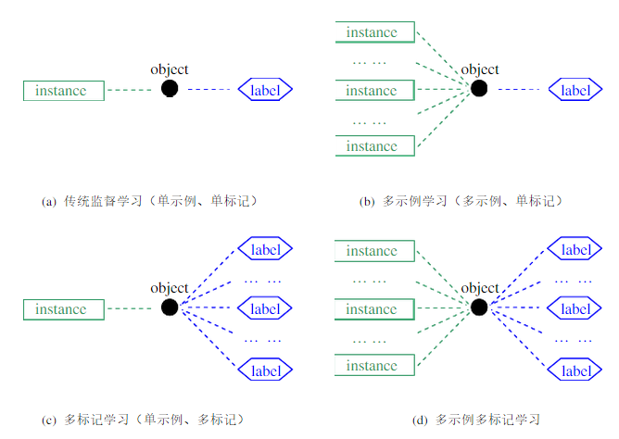
多示例多标记学习

Slide 34
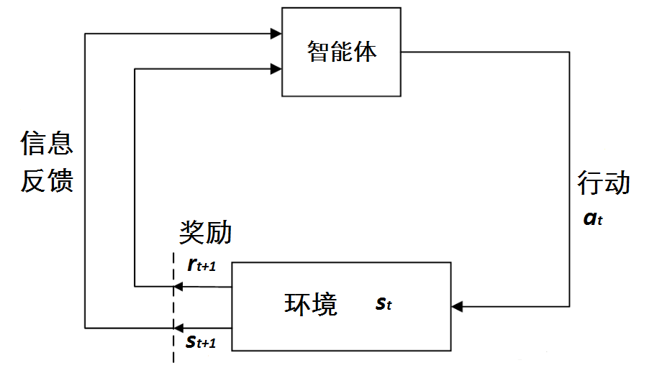

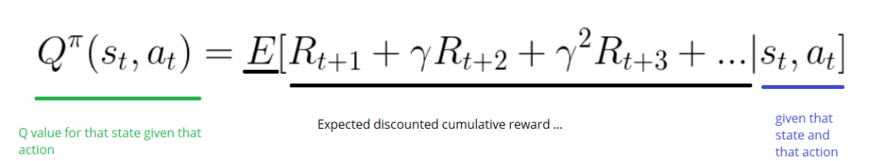
强化学习（Reinforcement Learning）
不依赖历史数据，延时标签
思想：
每次行动得到的反馈找到最优策略，使期望奖赏最大
Q学习，定义Q函数，找到使其最大的a
应用：游戏、决策，现实状态复杂，研究刚起步

Slide 35
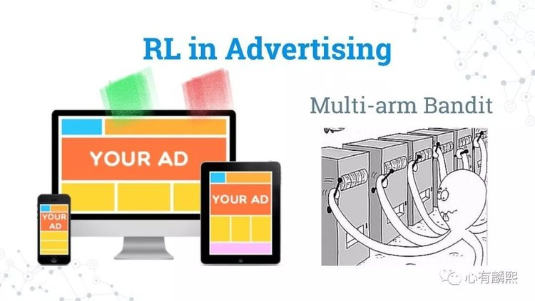
强化学习在金融中的应用
应用领域
——自动化交易（交易-游戏，奖励-利润）
举例：
J.P.Morgan的电子化交易团队利用强化学习的算法开发了限价订单下单模块（LOPM），旨在最大限度及高效的（数秒到数分钟内）降低滑移，完成任务

Slide 36
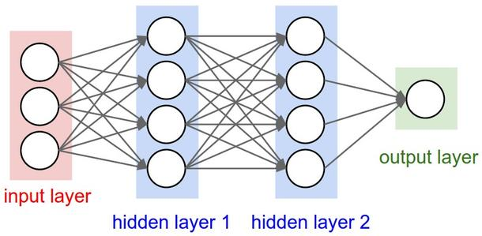
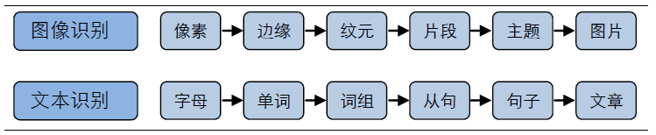

深度学习（Deep Learning）
本质
多层人工神经网络
优点：
提取特征更高效
更好捕捉非线性关系
模型随数据增加不断改善

Slide 37


深度学习（续）
不同算法的差别来自层的组成结构及层与层之间的关系
DNN（深度神经网络）
RNN（循环神经网络）
LSTM（长短期记忆网络）
CNN（卷积神经网络）卷积+池化（捕捉信息+降维）
Notes:
将图像处理中的概念和神经网络技术相结合，通过卷积和池化的方式连接每层的输入和输出，达到降低数据维数，捕捉主要信息的目的。CNN来说，并不是所有上下层神经元都能直接相连，而是通过“卷积核”作为中介

Slide 38
深度学习在金融中的应用
目前应用有限
原因
自动提取的特征不如分析逻辑提取的因子
数据量积累不多，容易过拟合
金融数据环境变化快、信噪比低
举例：辅助投资
采用语音识别技术、历史交易数据分析
智能投资顾问（美国智能投顾公司Wealthfront 和Betterment）

Slide 39

广度学习（Broad Learning）
大数据
复杂性、大规模、非结构化数据
数据融合
结构化、非结构化（新闻、论坛）
举例：
借贷风险、股票评价
全方位画像
技术：
自然语言处理
信息网络挖掘
知识图谱
社交网络
Velocity、Volume、Veracity 和 Variety

Slide 40

自然语言处理技术（NLP）
应用：辅助投资
舆情分析、智能投顾、自动生成报告

Slide 41
总结：潜在应用场景
估价
选股
择时
个性化服务
黑天鹅
投资风格
产品推荐
…

Slide 42

应用（1）——估价
通过特定技术指标与数学模型，估算出股票在未来一段时期的相对价格。
业绩*此行业的一般市盈率
净资产*此行业一般市净率。IT业这类企业不合适
举例：KNN方法发现被低估的股票

Slide 43

应用（2）——选股
利用数量化的方法选择股票组合，期望该股票组合能够获得超越基准收益率的投资行为
多因子模型是应用最广泛的一种选股模型，基本原理是采用一系列的因子作为选股标准，满足这些因子的股票则被买入，不满足的则卖出。

Slide 44
应用（3）——择时
利用某种方法来判断大势的走势情况，是上涨还是下跌或者是盘整。
收益率最高的一种交易方式
SVM择时就是利用SVM技术进行大盘趋势的模式识别，将大盘区分为几个明显的模式，从而找出其中的特征，然后利用历史数据学习的模型来预测未来的趋势。

Slide 45
应用（4）——个性化服务
智能投顾（个性化、细致）
便利、低门槛和互联网化的理财方式
自动生成信息简报
AI取代：大量易标准化、重复性、不具独创性的工作
如：清算、交收、估值、对账
做多因子模型的投资经理？也很可能被AI取代

Slide 46

应用（5）——黑天鹅事件
实时监测
预测可能事件
例如：通过抓取Twitter数据，预测地域疾病突发
历史事件的数据模式
例如：美国的Kensho公司
自动分析报表
潜在研究
社会影响力分析
信息传播
基于机器学习技术的社会网络分析与挖掘

Slide 47


应用（6）——投资风格学习
投资经理风格
积极性、消极型
成长型、价值型、混合型
大盘型、中盘型、小盘型
技术分析型、基本面分析型
头上型、底下型

Slide 48


应用（7）——产品推荐
面向产品 面向客户
协同过滤
1. 分析各个用户对item的评价
2. 依据评价计算用户相似度；
3. 选出与当前用户最相似的N个用户；
4. 将这N个用户评价最高并且当前用户又没有浏览过的item推荐给当前用户。
基于内容的方法
基于机器学习模型的方法

Slide 49
如下场景应用何种机器学习方法？
问题 | 金融实例 | 机器学习方法
给定输入变量，预测资产价格方向 | 使用技术指标对于对应的指数进行择时 | SVM、Logistic回归、Lasso回归
找出资产价格的驱动因素 | 行业中有效因子的筛选 | PCA、ICA
一个事件是否会发生/发生的概率 | 高送转事件的预测 基于大量数据预测波动率 | SVM、决策树、Logistic回归
一篇文章的情感色彩和主题 | 公司公告的舆情分析 | NLP技术、多标签分类
识别图像中的对象 | 法人签名识别 | 卷积神经网络
发现一个对象的profile | 产品推荐系统 | 协同过滤

Slide 50


AI投研领域
分类
利用传统机器学习算法，预测交易策略
运用NLP、SNAP等，处理非结构化数据，改进模型
引入知识图谱，提高模型

Slide 51
AI对金融领域的影响
1、改变销售渠道
基金公司直销和第三方机构代销 VS 智能机器人帮助用户制定更适合的基金组合，并提供风险评估等服务。
2、提高效率
人工智能的计算速度较快、拥有丰富的知识库，快速提供解决方案。此外，智能服务能够同时服务多个用户。
3、降低风险
通过对大量新闻和历史交易数据进行学习之后，可以得出特定新闻给市场带来的风险
4、提供个性化服务
基金经理的经验和判断 vs 数据建模投资者需求

Slide 52

结论
机器学习+金融=？
1、待解决的问题是什么？
2、问题的本质是什么？
3、机器学习是否可以解决该问题？
4、用什么方法来解决？
联系方式：chenkj@njupt.edu.cn

